Slide 1
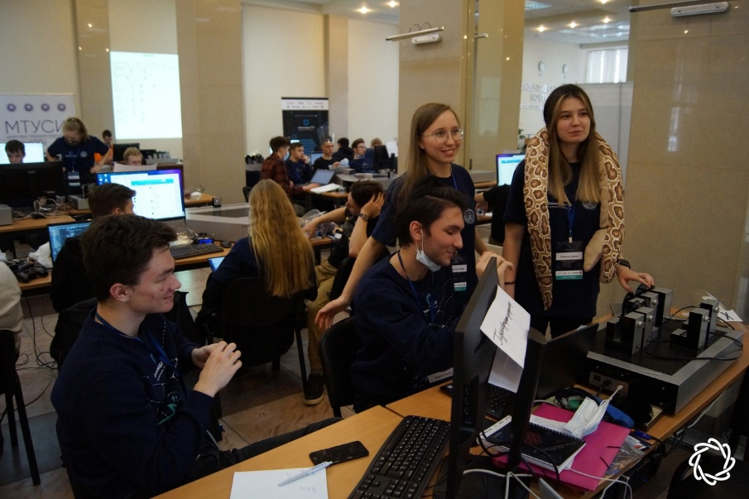
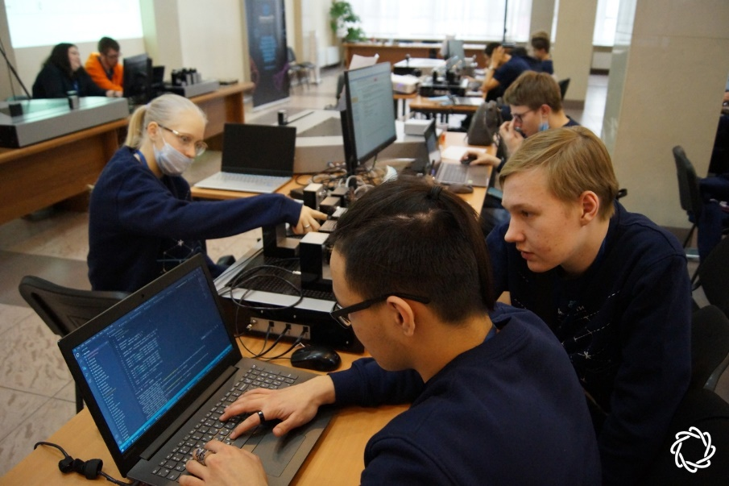
Технологии беспроводной связи

Slide 2
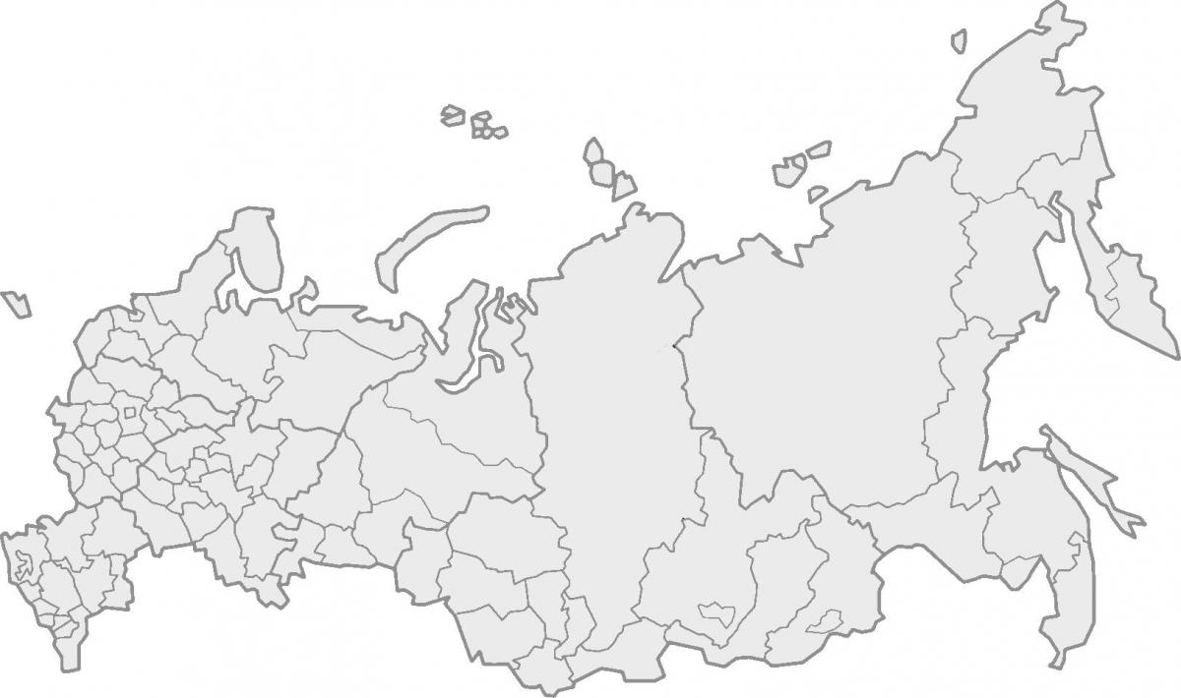
Партнеры и площадки
Москва

Slide 3
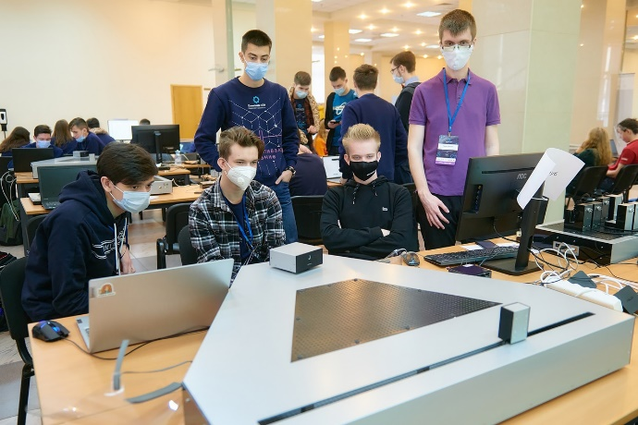
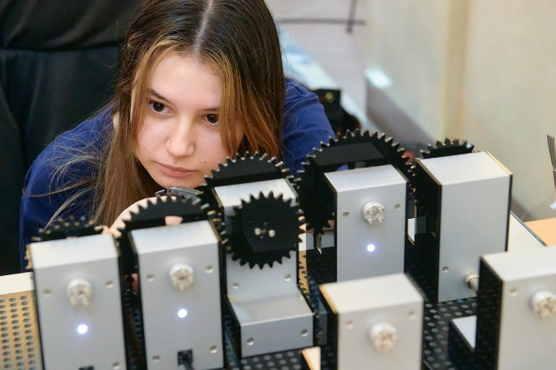
Финал ТБС
Задачи, стоящие на профиле перед финалистами - работа с протоколами связи в сложных условиях, работа с прототипом сетей 5 поколения, создание собственных систем кодирования, работающих с динамически возникающими препятствиями и адаптированных для конкретных каналов связи.

Slide 4
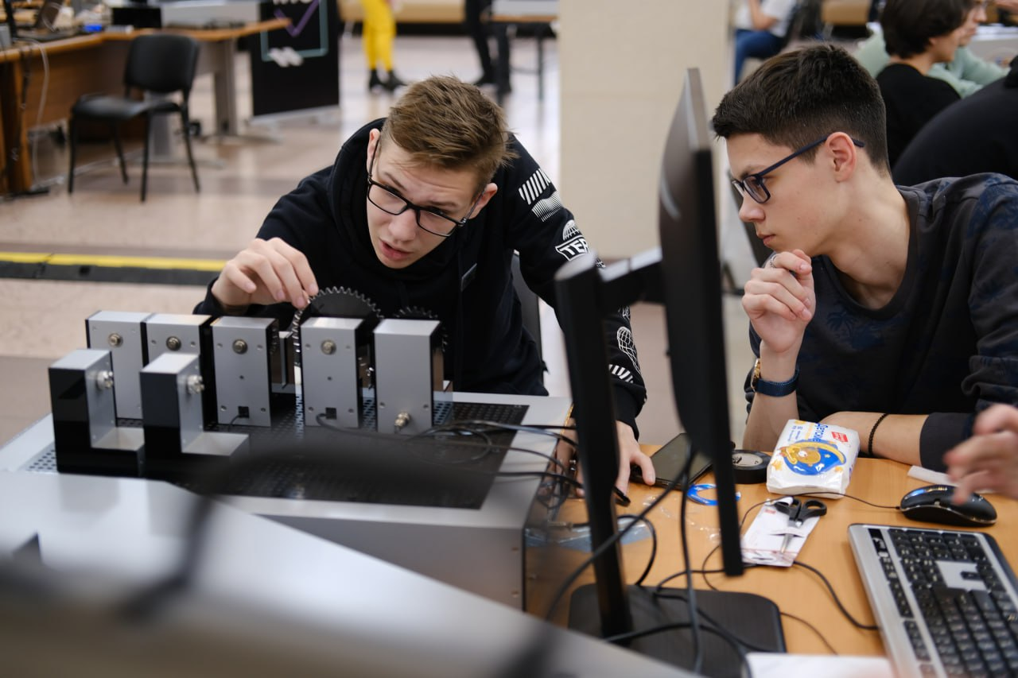
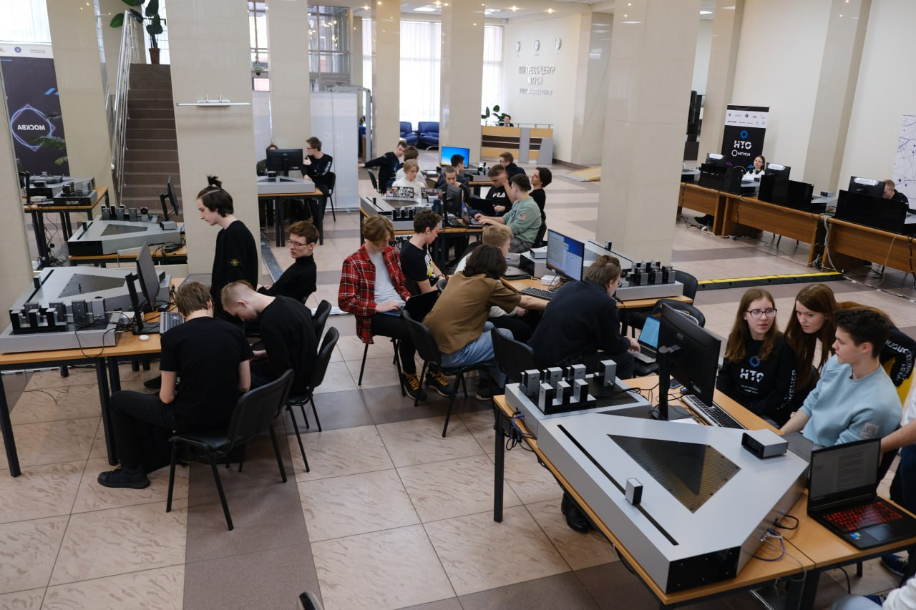
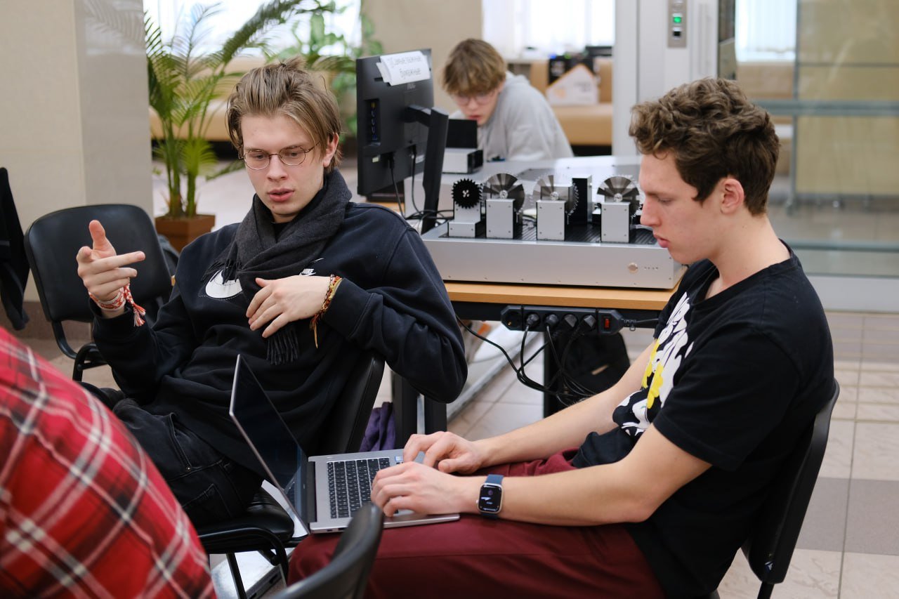

Slide 5
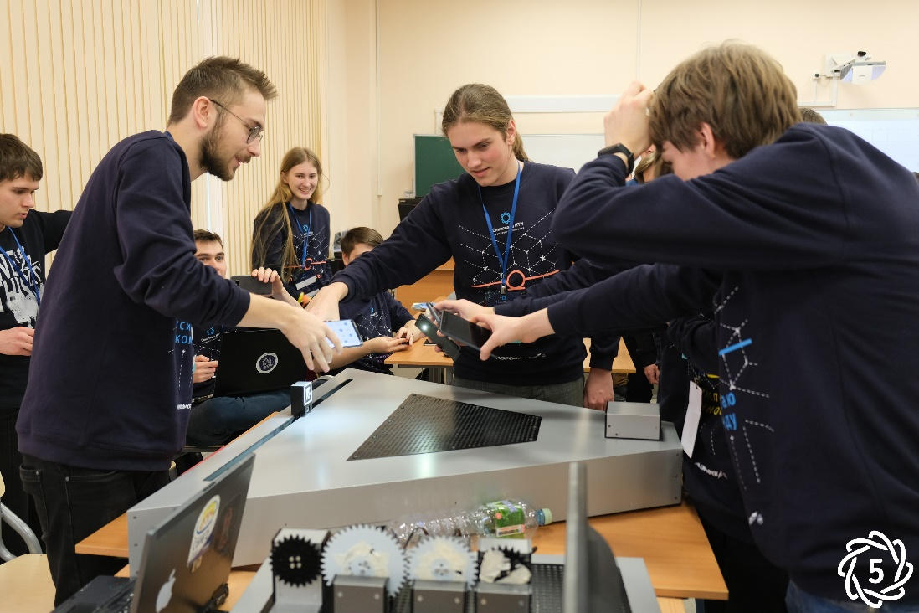
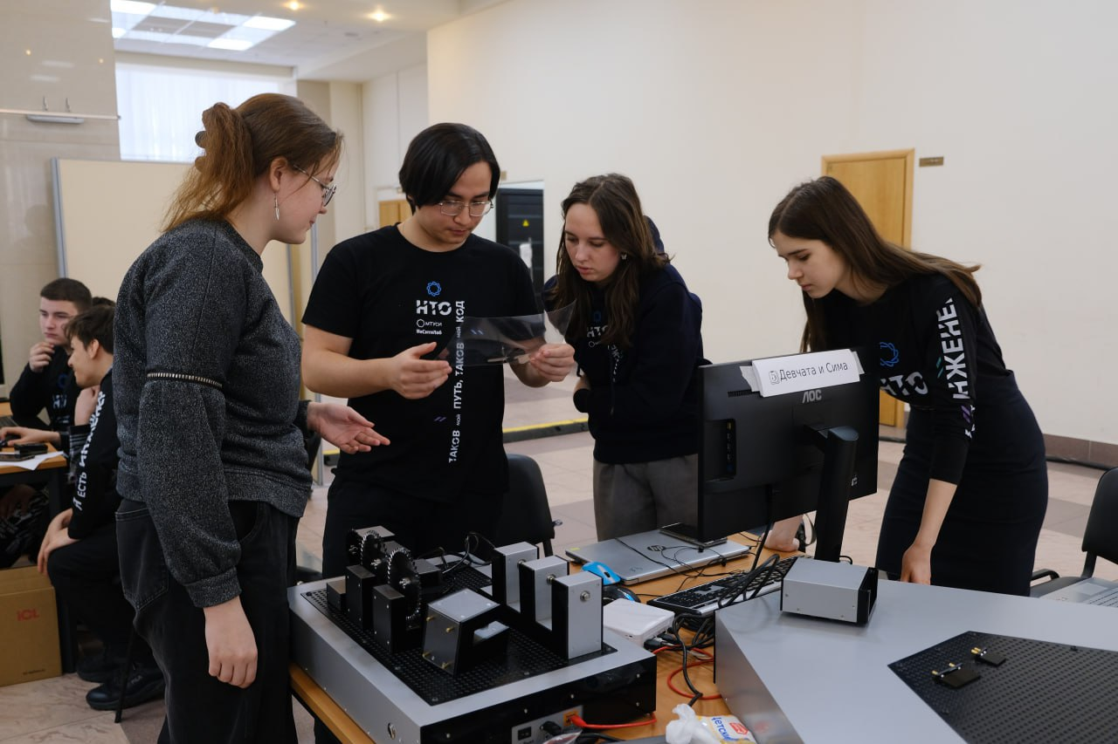
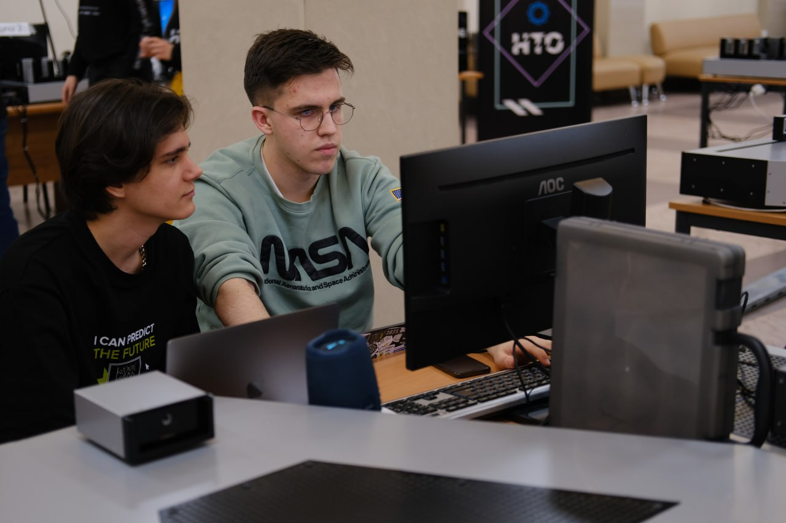

Slide 6
Работа с кодами
Работа с механической модуляцией сигналов
Анализ данных
Кодирование-декодирование
Работа с передачей данных
Алгоритмы
Передача данных по каналам связи
Анализ кода
Канал связи
Создание протоколов связи
Автономное управление
Автоматическое слежение

Slide 7
Календарный цикл мероприятий от профиля
1 тур
2 тур
Подготовка к финалу
Финал
Уроки НТИ
Знакомство с онлайн образовательным курсом
Вебинар
«Рефлексия
1 тура»
Работа с курсом «Тематические задачи»
Вебинар
«Рефлексия
2 тура»
Вебинары
«Разборы
2 тура»
Открытие онлайн курса «Разбор задач 2 тура этого года»
Финал
Отчеты с финала
май
июнь
июль
август

Slide 8
Видео-анонс курса: https://youtu.be/JI2wZiu7eRM
Курсы и метод. материалы от профиля

Slide 9
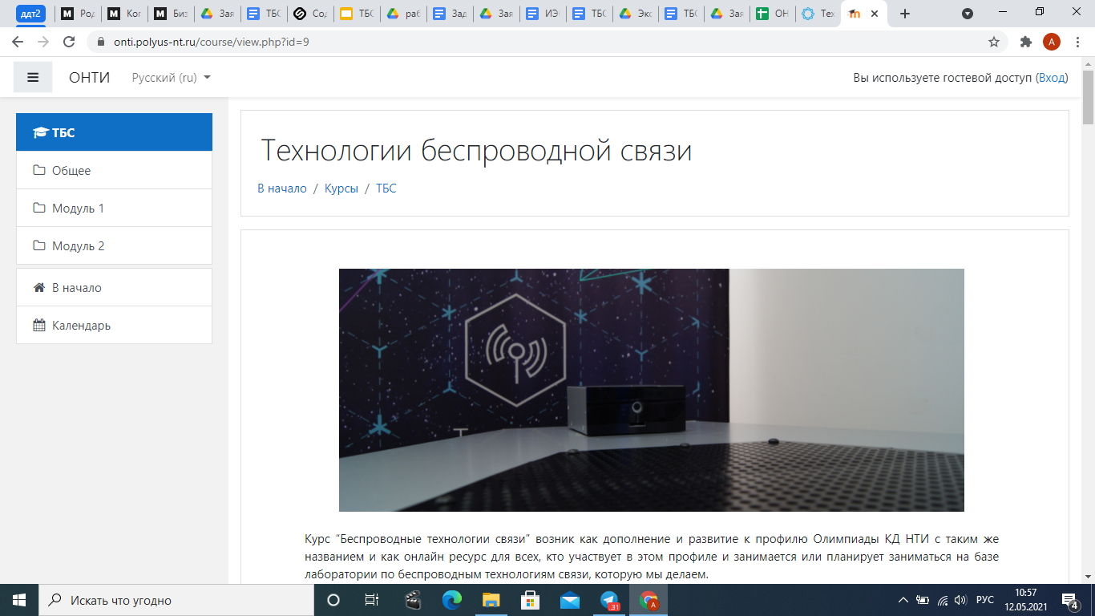
Образовательный курс онлайн
«Технологии беспроводной связи»
Видео-анонс курса: https://youtu.be/JI2wZiu7eRM
Видео-лекции, сгруппированные по основным модулям, которые необходимы к освоению на профиле “Технологии беспроводной связи”
Продолжительность курса: курс представляет собой 20 видео-лекций, продолжительностью 10-30 минут.
Возраст целевой аудитории:
учащиеся 8-11 классов, наставники
https://onti.polyus-nt.ru/course/view.php?id=9

Slide 10
Вводный курс по базовым понятиям теории информации и теории передачи сигналов.
Каналы связи и проблема помехоустойчивого кодирования. Спутниковые каналы связи, алгоритмы слежения за спутником. Диаграмма направленности, узконаправленные каналы связи.
Каналы связи
Проблема помехоустойчивого кодирования
Спутниковые каналы связи
Алгоритмы слежения за спутником
Диаграмма направленности
КНД
Узконаправленные каналы связи
Протоколы спутниковой связи
Интернет вещей
Профессии будущего
Что такое информация и какое значение имеет информация?
Базовые понятия беспроводных технологий связи
Сигналы, шумы и помехи. Автокорреляционная функция
Автокорреляционная функция. Спектральный подход.
Отношение Сигнал/Шум
Кодирование сигнала
Представление сигналов
Метод наименьших квадратов
Линейные блочные коды кодирования
Линейные блочные коды декодирования

Slide 11
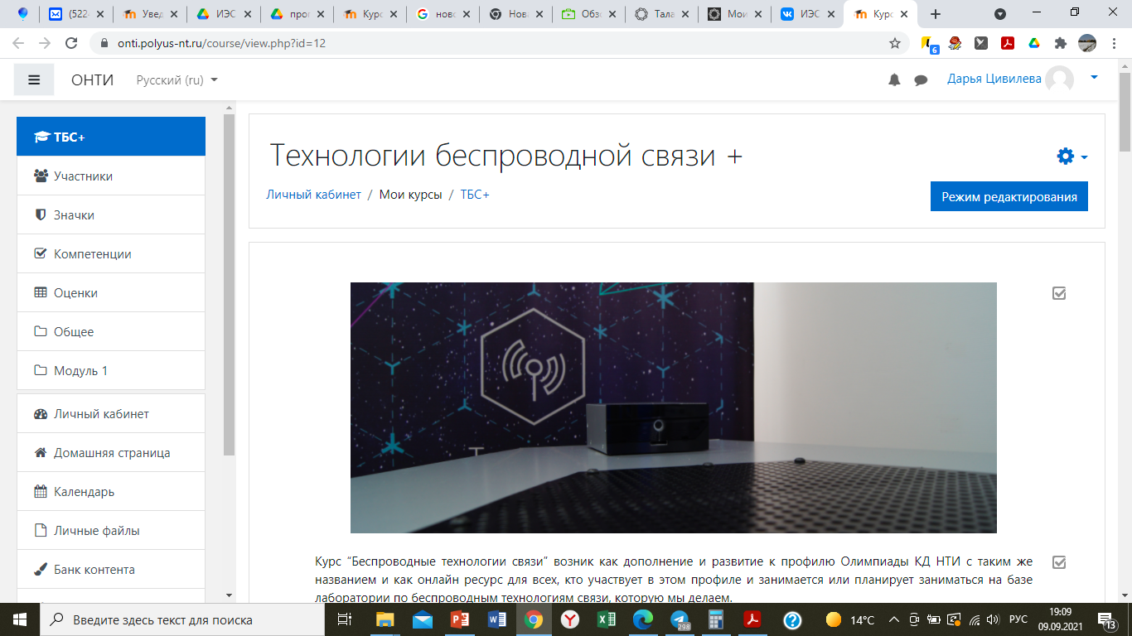
Образовательный курс онлайн
«Технологии беспроводной связи+. Знакомство с очным этапом профиля»
Видео-анонс курса: https://youtu.be/JI2wZiu7eRM
Продолжительность курса:
курс представляет собой 10 видео-лекций, продолжительностью 10-30 минут.
Возраст целевой аудитории:
учащиеся 8-11 классов, наставники
https://onti.polyus-nt.ru/course/view.php?id=12

Slide 12
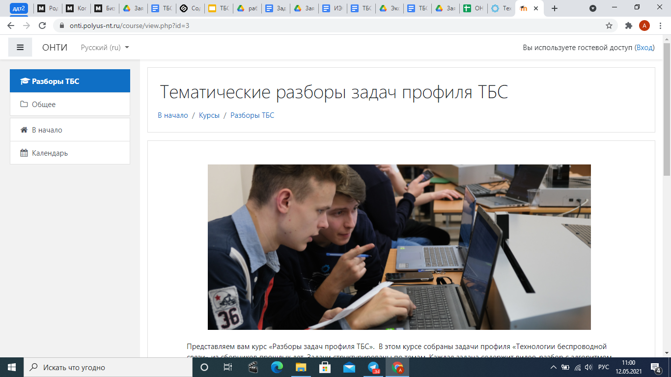
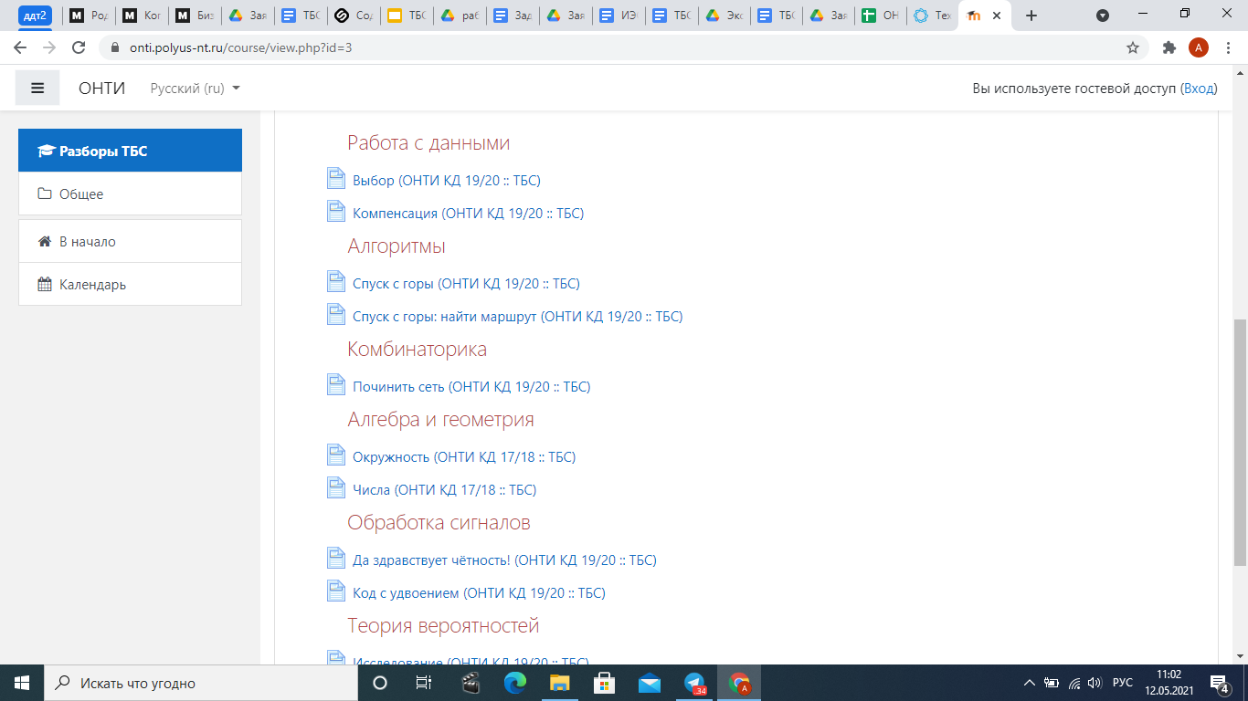
Видео-курс по тематическому разбору задач прошлых лет
профиля «Технологии беспроводной связи»
Видео-анонс курса: https://youtu.be/JI2wZiu7eRM
Видео-разбор задач прошлых лет, сгруппированный по темам необходимых к освоению на профиле “Технологии беспроводной связи”
Продолжительность курса: курс представляет собой больше 20 видео, продолжительностью 10-20 минут.
Возраст целевой аудитории:
учащиеся 8-11 классов, наставники
https://onti.polyus-nt.ru/course/view.php?id=3

Slide 14
Группы в телеграмме и ВК
Координатор
https://t.me/DariaTsivileva
ТБС_Образовательная программа для наставников
https://t.me/twc_ep
Официальная группа ТБС НТО в ВК
https://vk.com/twc_onti

Slide 15
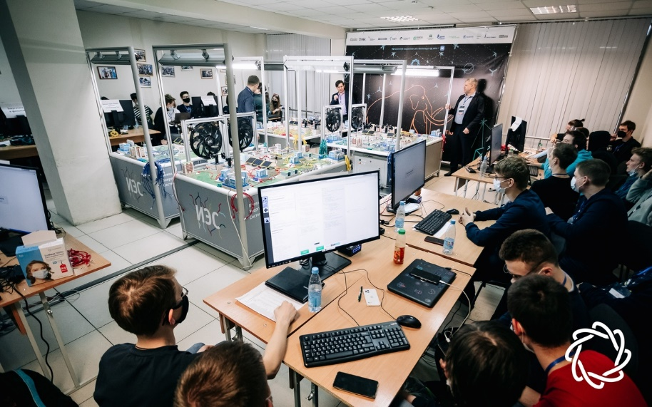
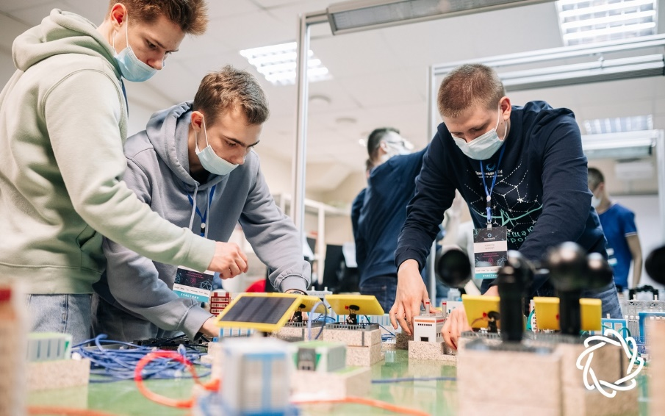
Интеллектуальные энергетические системы

Slide 16
Партнеры и площадки проведения
Москва
Нижневартовск
Тюмень

Slide 17
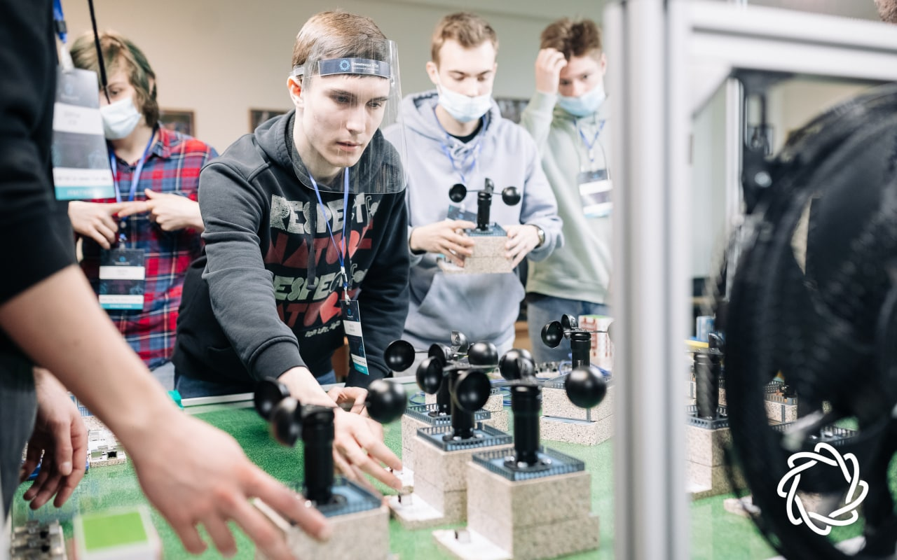
Финал ИЭС
Создание экспертных систем поддержки принятия решений для разворачивания умных энергосетей с большой долей возобновляемой энергетики и для операционного управления сетями SmartGRID

Slide 18
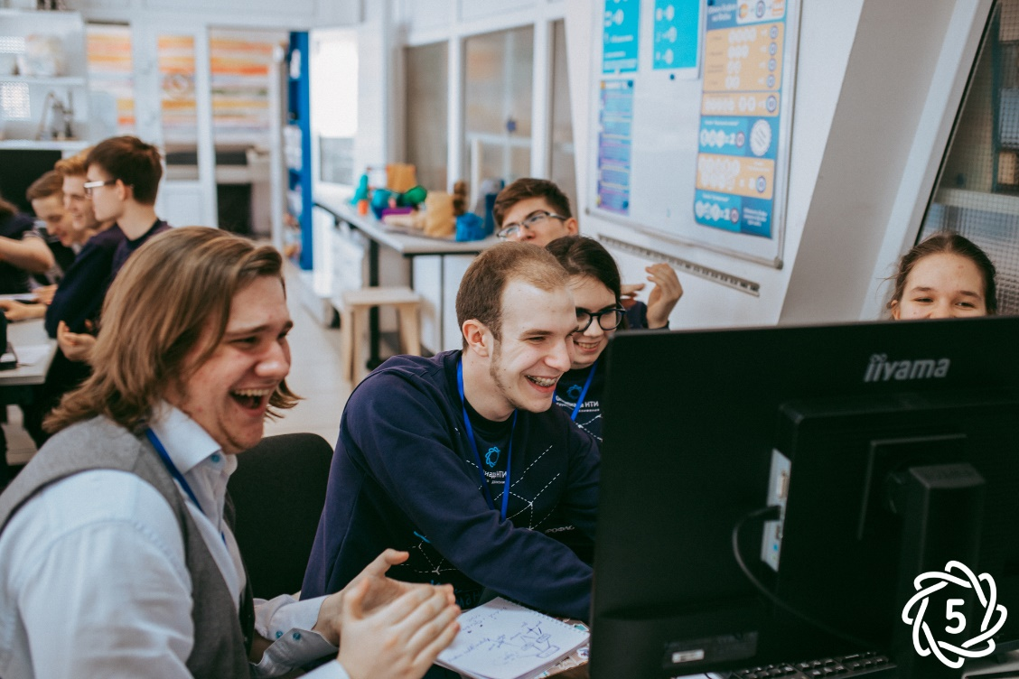
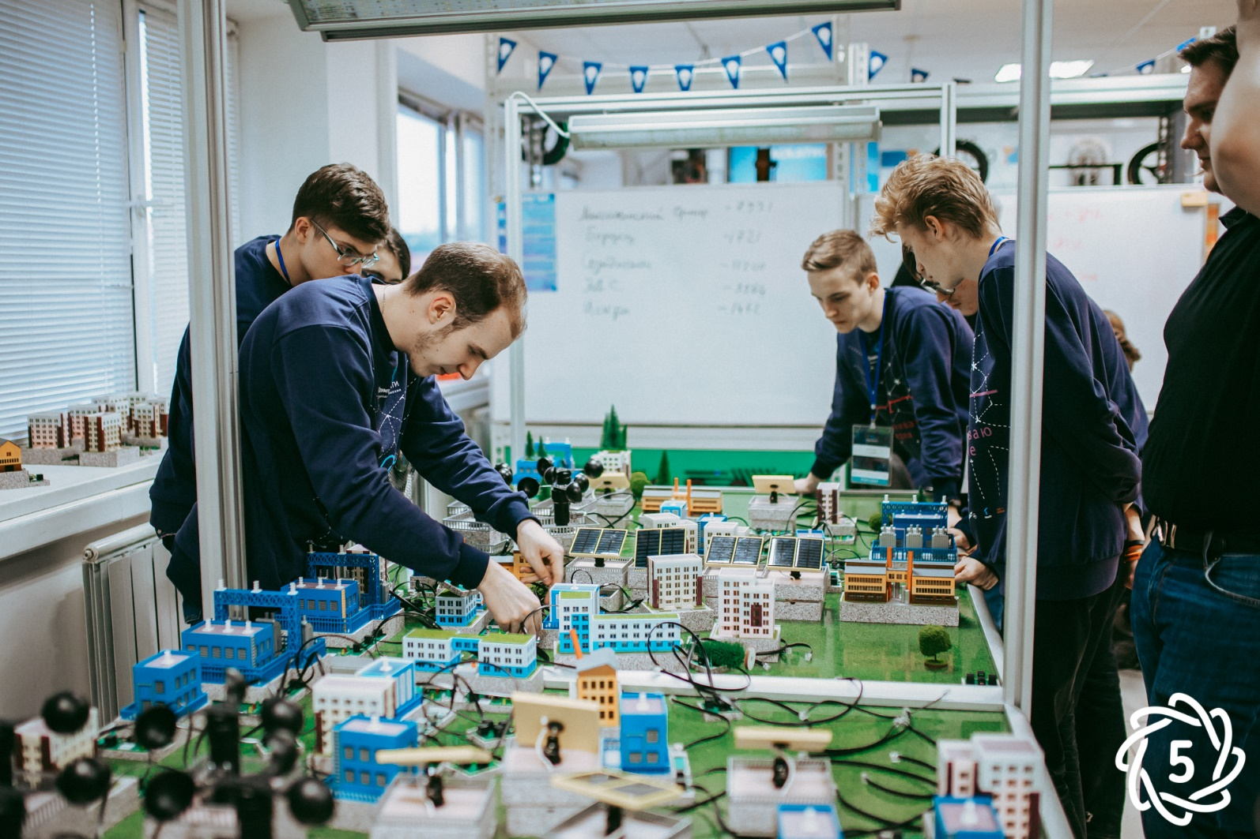
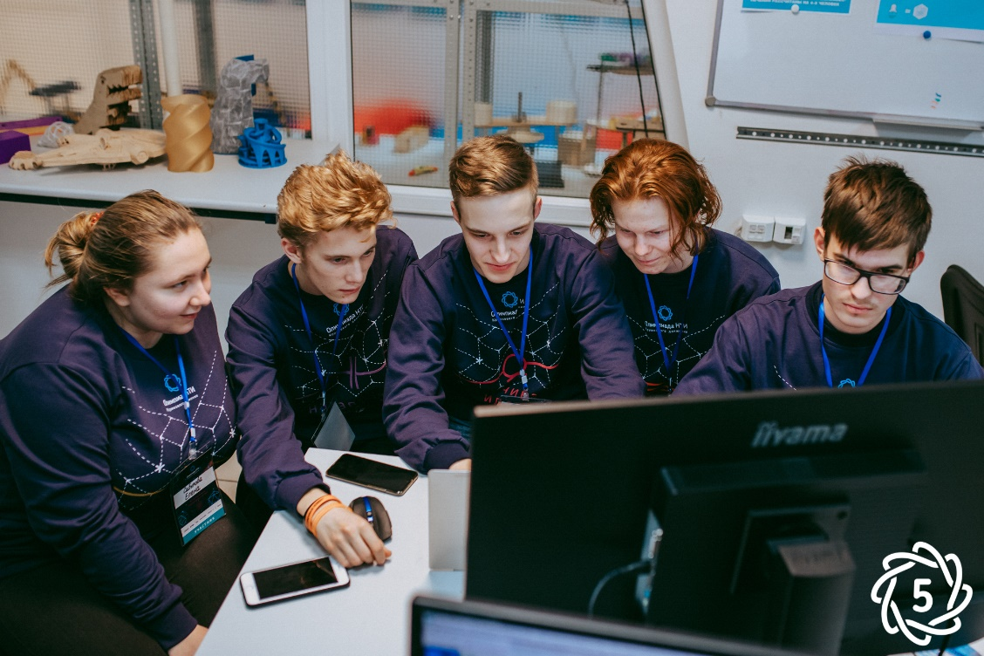

Slide 19
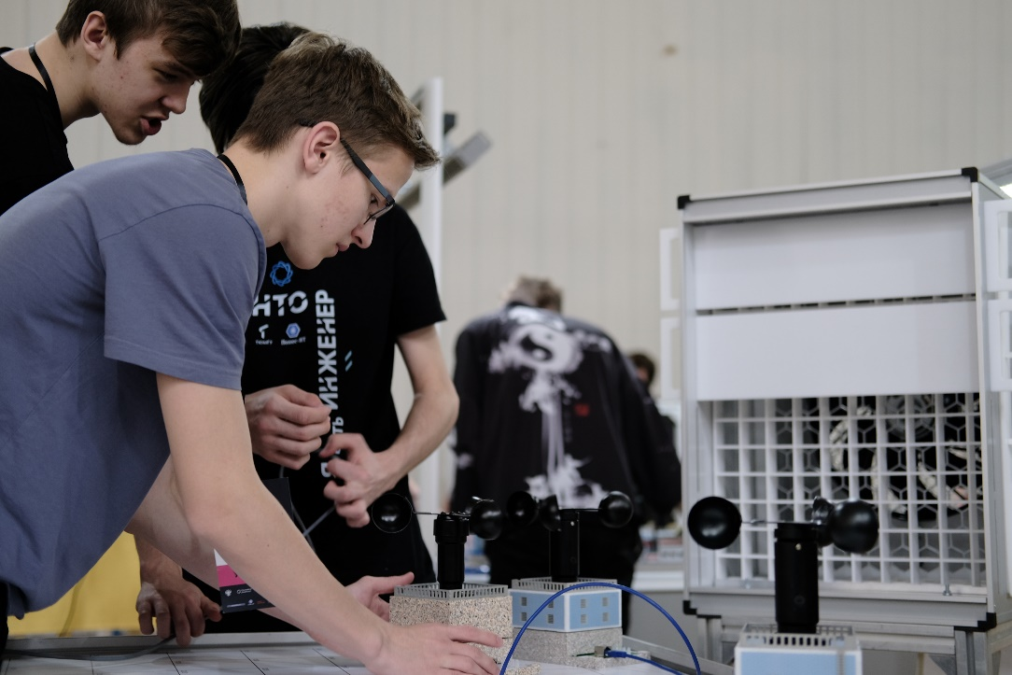
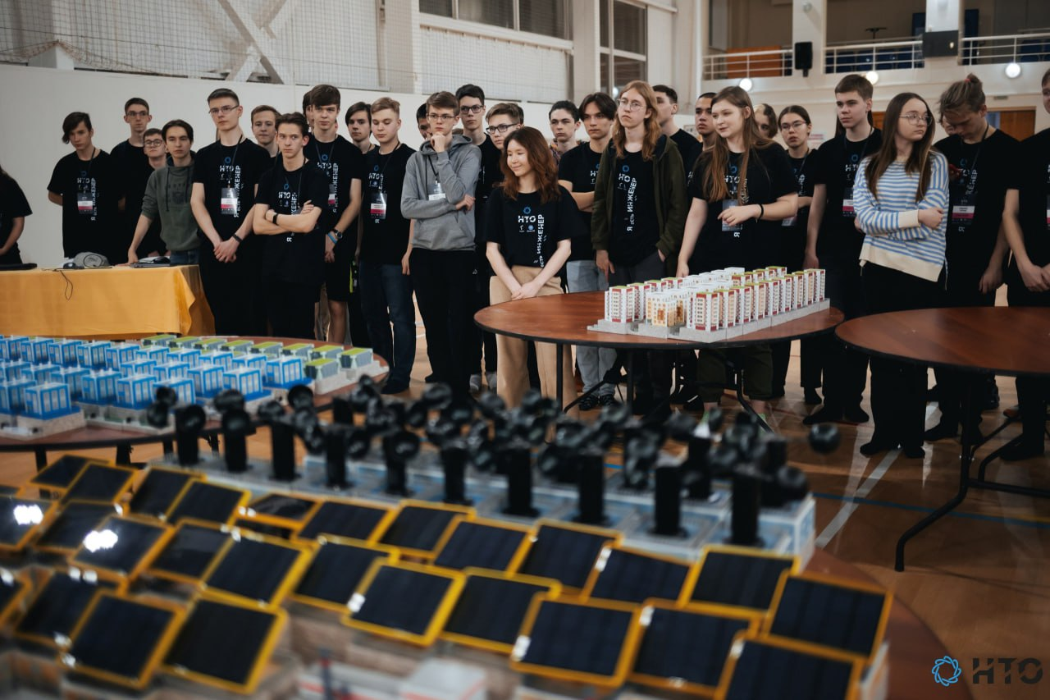
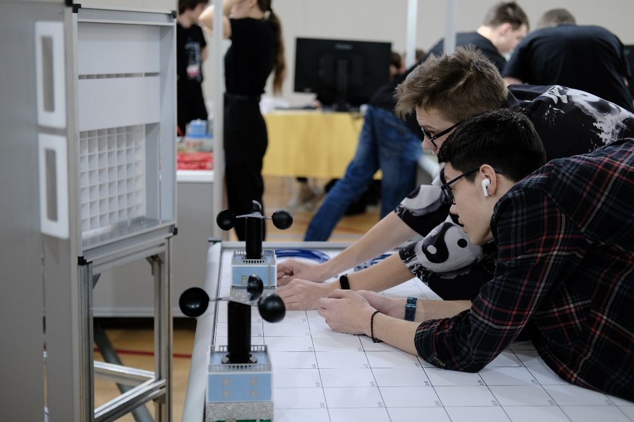

Slide 20
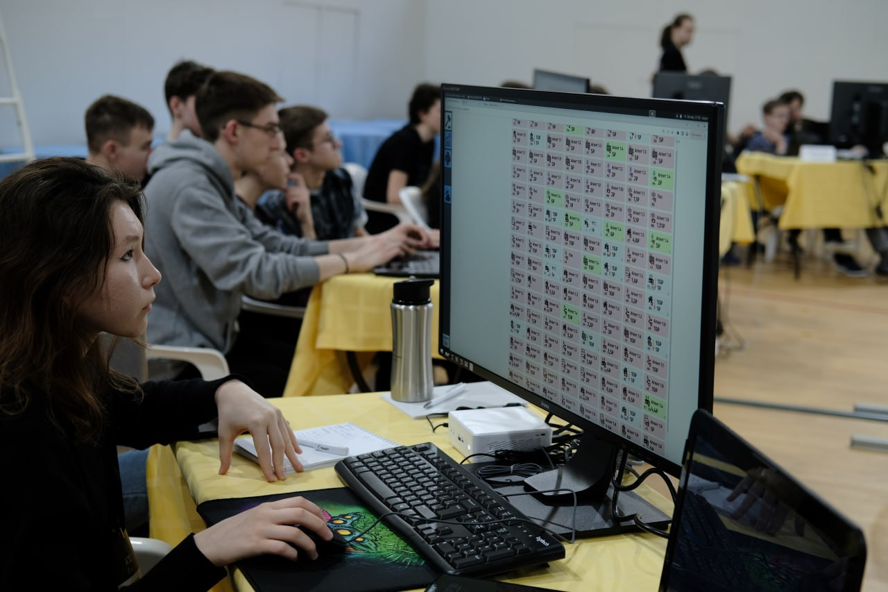
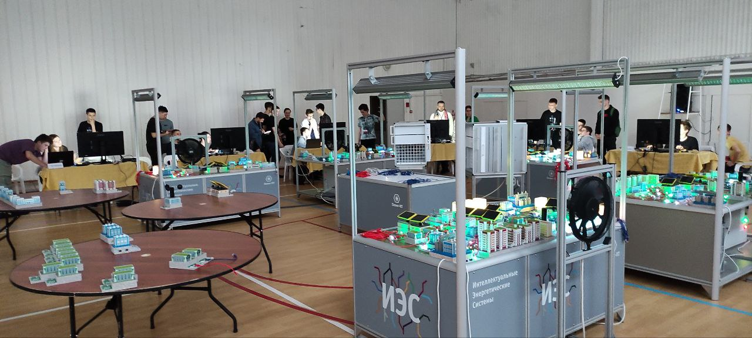
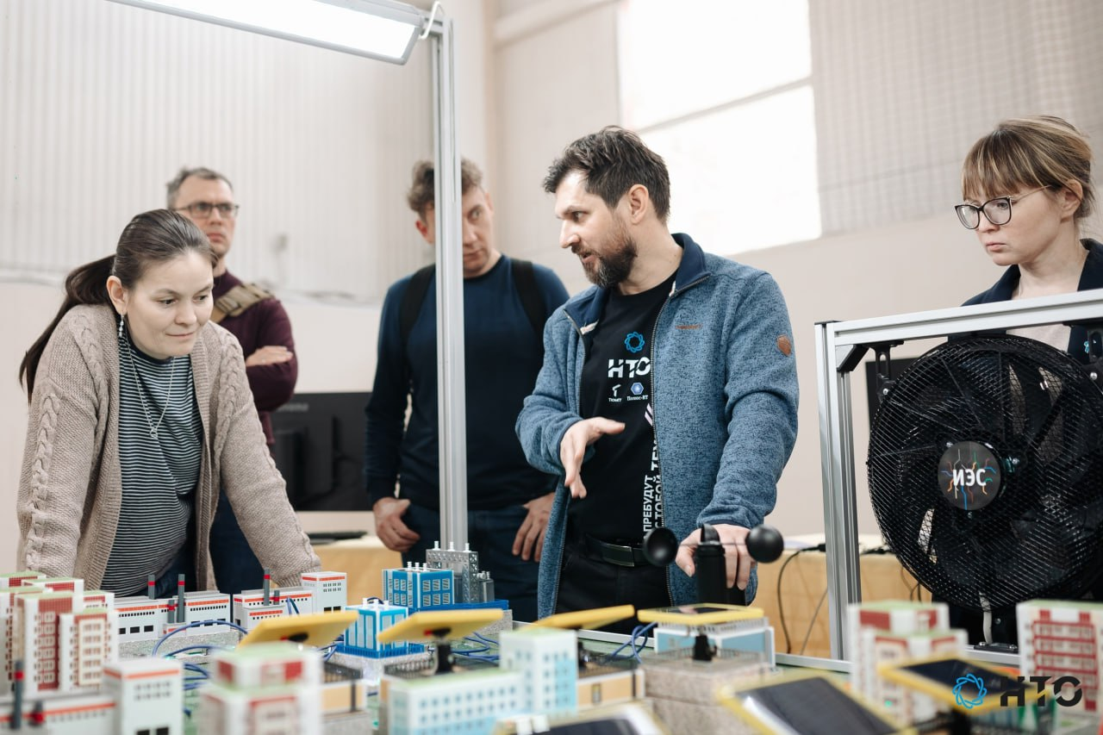

Slide 21
Видео-анонс курса: https://youtu.be/JI2wZiu7eRM
Курсы и метод. материалы от профиля

Slide 22
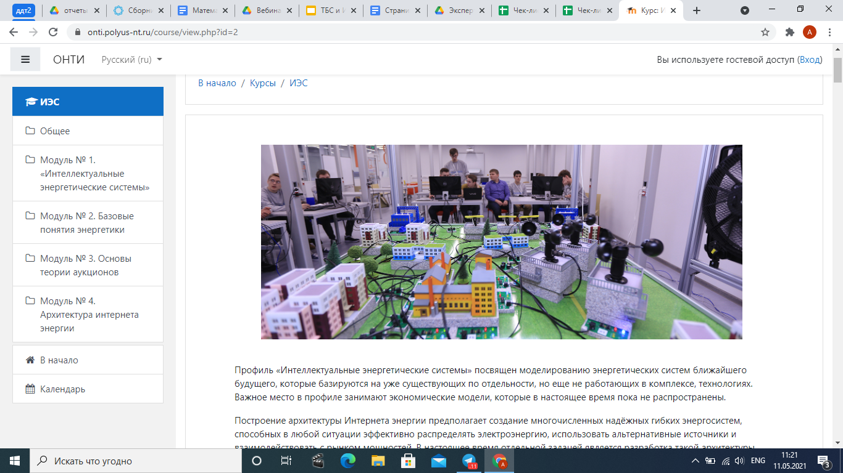
Образовательный курс онлайн
"Интеллектуальные энергетические системы»
Видео-анонс курса: https://youtu.be/JI2wZiu7eRM
Видео-лекции, сгруппированные по основным модулям, которые необходимы к освоению на профиле “Интеллектуальные энергетические системы”
Продолжительность курса: курс представляет собой
4 модуля - 35 видео-лекций, продолжительностью 10-30 минут.
Возраст целевой аудитории:
учащиеся 8-11 классов, наставники
https://onti.polyus-nt.ru/course/view.php?id=2

Slide 23
Что является и что не является аукционом
Что продается на аукционах
Предположения теории аукционов
Форматы аукционов
Открытые аукционы
Закрытые аукционы
Оптимальная стратегия в аукционе первой цены
Аукцион со всеобщей оплатой
Аукционы мобильного спектра
Проблема сговора в практике аукционов
Провалы в практике аукционов
Интернет-аукционы
Аукционы контекстной рекламы
1. Интеллектуализация энергетики как отдельный процесс
2. Парадоксальный кризис энергетики
3. Цифровизация в энергетике
4. Невозможность цифровизации
5. Системы
6. Образовательные технологии
1. Энергетика. Личный опыт
2. Основные понятия
3. Физические законы
4. Потребители энергии
5. Генераторы энергии
6. Возобновляемые источники энергии
7. Устройство энергосистемы
8. Системы
1. Базовые понятия
2. Основные экономические понятия
3. Технические решения для гибкого урегулирования
4. Топология сетей
5. Аукционы
6. Программирование
7. АСУ
8. Взаимодействие игроков

Slide 24
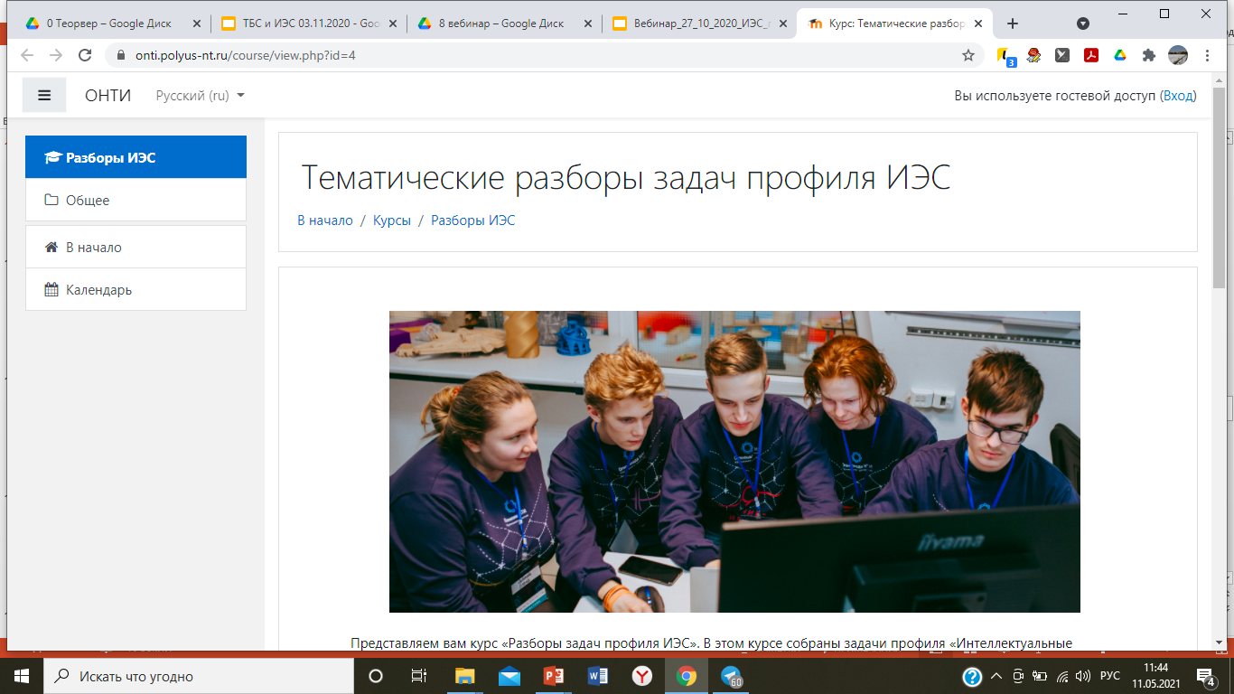
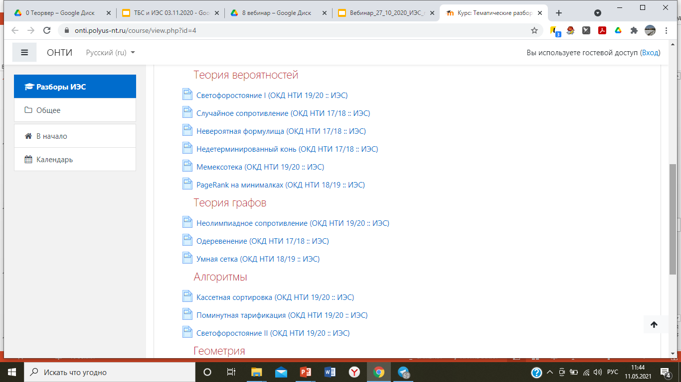
Видео-курс по тематическому разбору задач прошлых лет
профиля "Интеллектуальные энергетические системы»
Видео-анонс курса: https://youtu.be/JI2wZiu7eRM
Видео-разбор задач прошлых лет, сгруппированный по темам необходимых к освоению на профиле “Интеллектуальные энергетические системы”
Продолжительность курса:
курс представляет собой 31 видео, продолжительностью 10-20 минут.
Возраст целевой аудитории:
учащиеся 8-11 классов, наставники
https://onti.polyus-nt.ru/course/view.php?id=4

Slide 26
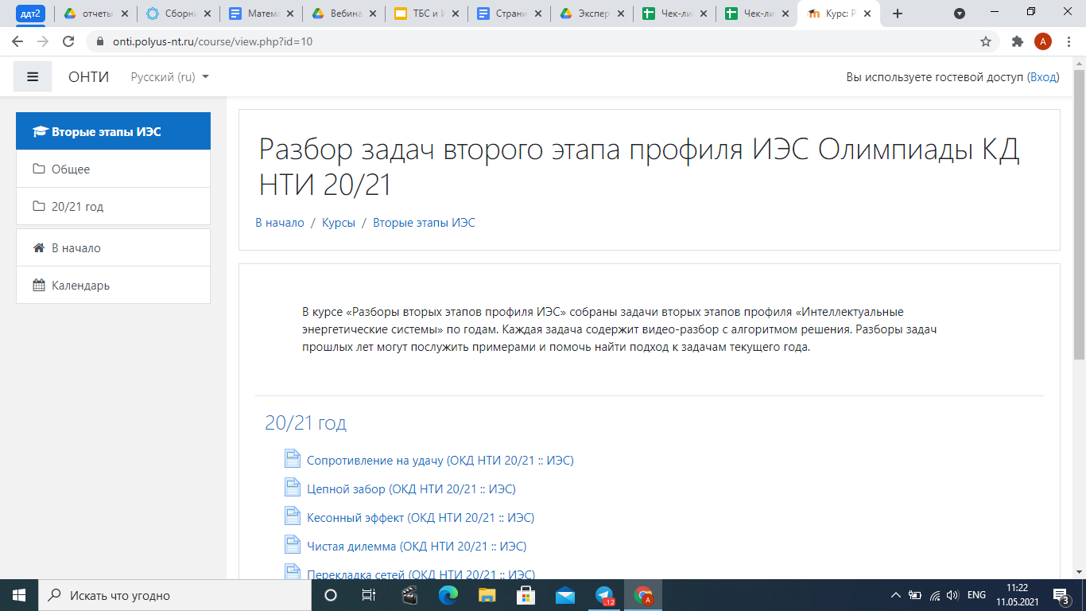
Видео-курс по разбору задач 2 этапа 20/21
"Интеллектуальные энергетические системы»
Видео-анонс курса: https://youtu.be/JI2wZiu7eRM
Видео-разбор задач второго тура текущего года
Продолжительность курса: курс представляет собой 13 видео
Возраст целевой аудитории:
учащиеся 8-11 классов, наставники
https://onti.polyus-nt.ru/course/view.php?id=10

Slide 28
Группы в телеграмме и ВК
Координатор
https://t.me/DariaTsivileva
ИЭС_Образовательная программа для наставников
https://t.me/ips_ep
Официальная группа ИЭС НТО в ВК
https://vk.com/ips_onti

Slide 29
Авторский видео-курс от разработчиков профилей и организаторов Олимпиады КД НТИ

Slide 30
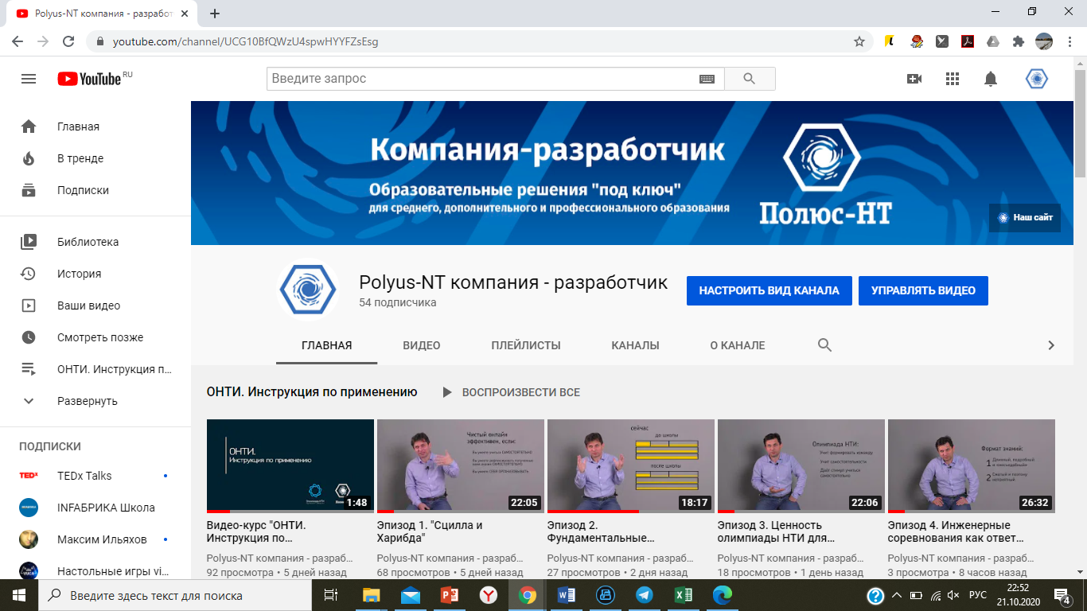
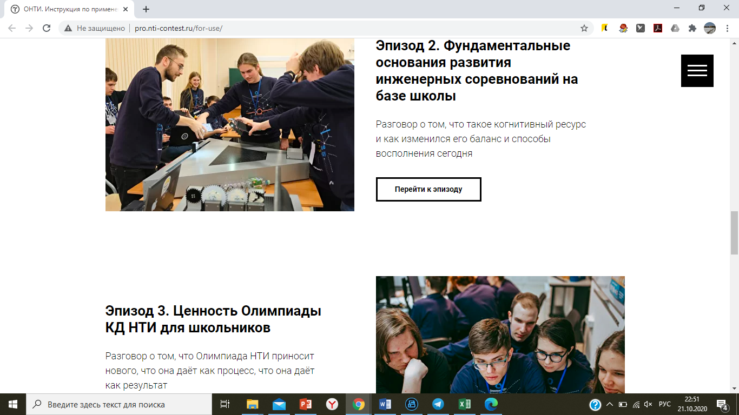
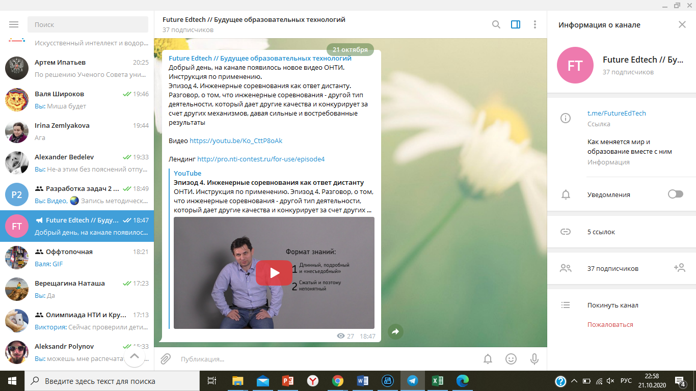
Видео опубликованы на канале ютуба компании Полюс-НТ:
https://www.youtube.com/channel/UCG10BfQWzU4spwHYYFZsEsg
Видео-анонс курса: https://youtu.be/JI2wZiu7eRM
На портале Олимпиады НТИ размещены лендинги разговоров
http://pro.nti-contest.ru/for-use/
Анонсы видео и материалов курса можно найти в телеграмм-канале Future Edtech – Будущее образовательных технологий:
https://t.me/FutureEdTech

Slide 31
Видео-анонс курса: https://youtu.be/JI2wZiu7eRM
Площадки подготовки и сетевые кружки

Slide 32
Форматы развертки сетевого кружка
Без оснащения оборудованием
Методические материалы
Базовые образовательные программы
С оснащением оборудованием
Сетевая поддержка
Методические материалы
Основные образовательные программы

Slide 33
Сетевая программа по направлению “ТБС”
Название | Аннотация | Продолжительность | Трудоемкость, часы | Кол-во.часов в неделю | Кол-во.часов сам.работы
Базовая программа по направлению | Целью программы является введение учащихся в тематику направления ТБС и знакомство учащихся с задачами 2 тура профиля Олимпиады | 4 месяца | 32 | 2 | 2
Базовая программа по профилю | Целью программы является планомерная подготовка учащихся к участию в соревнованиях по профилю “ТБС” Олимпиады КД НТИ. Программа включает в себя стадии от ознакомления с Олимпиадой КД НТИ и профилем до финального испытания. | 1 год* | 108 (96) | 3 | 3
Основная программа лаборатории | Целью программы является освоение тем и навыков работы со сложными системами, с использованием стендов образовательного комплекса “Беспроводные технологии связи”. | 1 год* | 108 (96) | 3 | 3
*Рассчитана на учебный год 36 недель (32 недели)

Slide 34
Базовая образовательная программа по направлению “Технологии беспроводной связи”
(32 часа программы, 32 часа самостоятельной работы)
Возраст детей, участвующих в реализации данной программы:
Учащиеся 8-11 классов.
Особенности организации учебного процесса учащихся:
Участие в очных (возможен дистанционный формат) занятиях кружка, продолжительностью 2 академических часа (90 минут) 1 раз в неделю.
Участие в семинарах.
Участие в хакатонах.
Самостоятельная работа, продолжительностью 2 академических часа 1 раз в неделю (90 минут)
Самостоятельная работа. Изучение образовательных курсов, самостоятельное решение задач.

Slide 35
КТП
Тема | Количество часов
 | Всего | Аудиторных | Сам. работа
Образовательный семинар “Что такое информация и какое значение имеет информация?” | 2 | 1 | 1
Образовательный семинар “Базовые понятия беспроводных технологий связи” | 2 | 1 | 1
Образовательный семинар “Сигналы, шумы и помехи. Автокорреляционная функция” | 2 | 1 | 1
Образовательный семинар “Автокорреляционная функция. Спектральный подход.” | 2 | 1 | 1
Семинар по решению задач на тему: “Анализ данных” | 4 | 2 | 2
Образовательный семинар “Отношение Сигнал/Шум” | 2 | 1 | 1
Образовательный семинар “Кодирование сигнала ” | 2 | 1 | 1
Семинар по решению задач на тему: “Кодирование/Декодирование” | 4 | 2 | 2
Образовательный семинар “Представление сигналов” | 2 | 1 | 1
Образовательный семинар “Метод наименьших квадратов” | 2 | 1 | 1
Семинар по решению задач на тему: “Алгоритмы” | 4 | 2 | 2
Образовательный семинар “Линейные блочные коды. Кодирование” | 2 | 1 | 1
Образовательный семинар “Линейные блочные коды. Декодирование” | 2 | 1 | 1
Семинар по решению задач на тему: “Анализ кода” | 4 | 2 | 2
Образовательный семинар “Каналы связи” | 2 | 1 | 1
Образовательный семинар “Проблема помехоустойчивого кодирования” | 2 | 1 | 1
Семинар по решению задач на тему: “Канал связи” | 4 | 2 | 2
Образовательный семинар “Спутниковые каналы связи” | 2 | 1 | 1
Образовательный семинар “Алгоритмы слежения за спутником” | 2 | 1 | 1
Семинар по решению задач на тему: “Автономное управление” | 4 | 2 | 2
Образовательный семинар “Диаграмма направленности” | 2 | 1 | 1
Образовательный семинар “Коэффициент направленного действия” | 2 | 1 | 1
Образовательный семинар “Узконаправленные каналы связи” | 2 | 1 | 1
Образовательный семинар “Протоколы спутниковой связи” | 2 | 1 | 1
Образовательный семинар “Интернет вещей” | 2 | 1 | 1
Образовательный семинар “Профессии будущего” | 2 | 1 | 1
Итого часов: | 64 часа | 32 часа | 32 часа

Slide 36
Формат проведения образовательных семинаров
Аудиторно. Прослушивание видео ролика, во время которого каждый учащийся делает скетч (зарисовывает с подписями краткий конспект того, что его больше всего заинтересовало). Знакомство со скетчами друг друга и каждый рассказывает о том, что ему больше всего запомнилось и понравилось. Рассмотрение задания “Для размышления” (в материалах курса к каждой теме) в классе. При этом за один семинар вы будете проходить 2 темы, поэтому разбор можно делать по урокам 1 урок посвящен 1 теме, второй 2 теме.
Самостоятельно. Знакомство с материалами к ролику и внесение самого интересного из них в скетч.
Методические рекомендации по проведению образовательных семинаров- видео курс
Формат проведения семинаров по решению задач
Аудиторно. Решение задач
Самостоятельно. Знакомство с дополнительными материалами.
Методические рекомендации по проведению семинаров по разбору задач – видео курс

Slide 37
Базовая образовательная программа по профилю “Технологии беспроводной связи”
(108 (96) часов программы, 108 (96) часов сам. работы)
Возраст детей, участвующих в реализации данной программы:
Учащиеся 8-11 классов.
Особенности организации учебного процесса учащихся:
Участие в очных (возможен дистанционный формат) занятиях кружка, продолжительностью 3 академических часа (135 минут) 1 раз в неделю.
Участие в семинарах.
Участие в хакатонах.
Самостоятельная работа, продолжительностью 3 академических часа в неделю (135 минут)
Вебинары от профиля. Посещение вебинаров является обязательным требованием к учащимся сетевого кружка и показывает их реальную активность и заинтересованность. Продолжительность 1- 1,5 академических часа (45-60 минут).
Самостоятельная работа. Решение задач этапов Олимпиады, изучение образовательных курсов, работа в команде.

Slide 38
КТП
Раздел | Календарный период | Кол-во часов по программе | Кол-во часов сам.работы
Работа по 1 отборочному этапу Олимпиады. Знакомство с профилем | 1 сентября - 1 ноября | 24 (12) часа | 24 (12) часов
Рефлексия участия в 1 отборочном этапе разбор заданий | после объявления результатов 1 тура | 3 часа | 3 часа
Работа по 2 отборочному этапу | ноябрь - декабрь | 21 час | 21 час
Рефлексия участия во 2 отборочном этапе | после объявления результатов 2 этапа | 3 часа | 3 часа
Подготовка к финалу Олимпиады | январь - март | 33 часа | 33 часов
Работа во время финала Олимпиады | март | 9 часов | 9 часов
Деятельностная рефлексия финала Олимпиады | апрель - май | 12 часов | 12 часов
Навигатор дальнейшей деятельности активности | май | 3 часа | 3 часа
Итого часов: |  | 108 (96) часов | 108 (96) часов

Slide 39
Раздел | Форма проведения
Работа по 1 отборочному этапу Олимпиады (24 (12) часа/24 (12)часа сам.работы) | Еженедельные семинары/вебинары по Образовательному курсу “Технологии беспроводной связи ” или с разбором задач 1 этапа прошлых лет.
 | Самостоятельное решение задач 1 тура по математике и информатике.
Рефлексия участия в 1 этапе (3 часа/3 часа сам. работы) | Семинар (3 часа).
 | Самостоятельное изучение тем, задачи на которые не удалось решить.
Работа по 2 отборочному этапу (21 час / 21 час сам.работы) | Еженедельные семинары/вебинары по темам задач второго этапа.
 | Самостоятельное решение задач 2 этапа. Самостоятельная работа в команде.
Рефлексия участия во 2 туре (3 часа/3 часа сам. работы) | Семинар (3 часа).
 | Самостоятельное выявление тем, задачи на которые не удалось решить.
Подготовка к финалу Олимпиады (33 часа / 33 часа сам.работы) | Еженедельные семинары/вебинары по темам профиля и разбор задач финала прошлых лет. Хакатоны, направленные на развитие навыков необходимых для успешного участия в профиле.
 | Самостоятельное посещение вебинаров и изучение тем, задачи на которые не удалось решить во 2 этапе.
Работа во время финала Олимпиады (9 часов/ 9 часов сам. работы) | Семинары с учащимися не прошедшими в финал.
 | Самостоятельное изучение образовательных курсов.
Деятельностная рефлексия финала Олимпиады (12 часов/12 часов сам. работы) | Семинар с учащимися, не прошедшими в финал, вместе с финалистами (если такие есть, если нет, то с просмотром официальных новостей с финала) (3 часа). Просмотр лекций и фильмов по направлению Технологии беспроводной связи (9 часов).
 | Самостоятельное изучение образовательных курсов.
Навигатор дальнейшей деятельности (3 часа/3 часа сам.работы) | Семинар/вебинар для выбора деятельности и продолженной активности внутри и за рамками профиля (3 часа).
 | Самостоятельное изучение представленных активностей, выбор активностей.

Slide 40
Основная образовательная программа по лаборатории “Технологии беспроводной связи”
(108 (96) часов программы, 108 (96) часов сам. работы)
Возраст детей, участвующих в реализации данной программы
Учащиеся 8-11 классов.
Особенности организации учебного процесса для учащихся
Аудиторные занятия. Очные лабораторные работы, с использованием программно-аппаратных комплексов. Занятиях кружка, продолжительностью 3 академических часа (135 минут) 1 раз в неделю. Периодические соревнования в рамках занятий.
Самостоятельная работа, продолжительностью 3 академических часа в неделю (135 минут)
Вебинары от профиля. Посещение вебинаров является обязательным требованием к учащимся сетевого кружка и показывает их реальную активность и заинтересованность. Продолжительность 1- 1,5 академических часа (45-60 минут).
Самостоятельная работа. Решение задач этапов Олимпиады, изучение образовательных курсов, работа в команде над проработкой недостающих знаний и компетенций.

Slide 41
Раздел | Тема | Количество ауд. часов | Количество сам. часов
Визуализация кодирования сигналов. Помехозащищенное кодирование. | Образовательный семинар “Сигналы. Кодирование сигнала” | 3 | 3
 | Стенд ОВКС. Работа с кодом Хемминга. Равномерное движение шестеренок. | 3 | 3
 | Стенд ОВКС. Работа с кодом Хемминга. Равномерное движение шестеренок. | 3 | 3
 | Образовательный семинар “Сигналы, шумы и помехи. Автокорреляционная функция” | 3 | 3
 | Стенд ОВКС. Равноускоренное движение шестеренок. | 3 | 3
 | Стенд ОВКС. Равноускоренное движение шестеренок. | 3 | 3
 | Стенд ОВКС. Работа с передачами и изменениями конфигурации стенда | 3 | 3
 | Стенд ОВКС. Работа с передачами и изменениями конфигурации стенда | 3 | 3
 | Соревнования | 3 | 3
 | Разбор соревнований | 3 | 3
Алгоритмы слежения | Образовательный семинар “Алгоритмы слежения” | 3 | 3
 | Стенд УНКС. Слежение при движении спутника по простой траектории | 3 | 3
 | Стенд УНКС. Слежение при моделирование различных траекторий спутника. | 3 | 3
 | Стенд УНКС. Слежение при моделирование различных траекторий спутника. | 3 | 3
 | Соревнования | 3 | 3
 | Разбор соревнований | 3 | 3

Slide 42
Канал связи и протоколы связи | Образовательный семинар “Кодирование и декодирование сигналов.” | 3 | 3
 | Стенд УНКС. Передача данных при движении спутника по простой траектории при слабом шуме. | 3 | 3
 | Стенд УНКС. Передача данных при движении спутника по простой траектории при слабом шуме. | 3 | 3
 | Стенд УНКС. Передача данных при движении спутника по сложным траекториям. | 3 | 3
 | Стенд УНКС. Передача данных при движении спутника по простой траектории при разных шумах. Способы передачи. | 3 | 3
 | Стенд УНКС. Передача данных при движении спутника по простой траектории при разных шумах. Способы передачи. | 3 | 3
 | Стенд УНКС. Передача данных при движении спутника по простой траектории при разных шумах. Способы передачи. | 3 | 3
 | Стенд УНКС. Передача данных при движении спутника по простой траектории при разных шумах. Способы передачи. | 3 | 3
 | Стенд УНКС. Передача данных при движении спутника по простой траектории при разных шумах. Способы передачи. | 3 | 3
 | Стенд УНКС. Передача данных при движении спутника по простой траектории при разных шумах. Способы передачи. | 3 | 3
 | Соревнования | 3 | 3
 | Разбор соревнований | 3 | 3

Slide 43
Алгоритмы сжатия | Образовательный семинар “Алгоритмы сжатия” | 3 | 3
 | Стенд УНКС. Передача данных при движении спутника по простой траектории при разных шумах с различным объемом передаваемых данных. | 3 | 3
 | Стенд УНКС. Передача данных при движении спутника по простой траектории при разных шумах с различным объемом передаваемых данных. | 3 | 3
 | Стенд УНКС. Передача данных при движении спутника по простой траектории при разных шумах с различным видом передаваемых данных. | 3 | 3
 | Стенд УНКС. Передача данных при движении спутника по сложной траектории при разных шумах с различным объемом передаваемых данных. | 3 | 3
 | Стенд УНКС. Передача данных при движении спутника по сложной траектории при разных шумах с различным видом передаваемых данных. | 3 | 3
 | Соревнования | 3 | 3
 | Разбор соревнований | 3 | 3
 | Итого часов | 108 | 108

Slide 44
Рабочие программы
Название | Аннотация | Продолжительность | Трудоемкость, часы | Кол-во.часов в неделю | Кол-во.часов сам.работы
Базовая программа по направлению | Целью программы является введение учащихся в тематику направления ТБС и знакомство учащихся с задачами 2 тура профиля Олимпиады | 4 месяца | 32 | 2 | 2
Базовая программа по профилю | Целью программы является планомерная подготовка учащихся к участию в соревнованиях по профилю “ТБС” Олимпиады КД НТИ. Программа включает в себя стадии от ознакомления с Олимпиадой КД НТИ и профилем до финального испытания. | 1 год* | 108 (96) | 3 | 3
Основная программа лаборатории | Целью программы является освоение тем и навыков работы со сложными системами, с использованием стендов образовательного комплекса “Беспроводные технологии связи”. | 1 год* | 108 (96) | 3 | 3
*Рассчитана на учебный год 36 недель (32 недели)

Slide 45
Рабочие программы
Название | Аннотация | Продолжительность | Трудоемкость, часы | Кол-во.часов в неделю | Кол-во.часов сам.работы
Базовая программа по профилю | Целью программы является планомерная подготовка учащихся к участию в соревнованиях по профилю “ТБС” Олимпиады КД НТИ. Программа включает в себя стадии от ознакомления с Олимпиадой КД НТИ и профилем до финального испытания. | 1 год* | 108 (96) | 3 | 3
Основная программа лаборатории | Целью программы является освоение тем и навыков работы со сложными системами, с использованием стендов образовательного комплекса “Беспроводные технологии связи”. | 1 год* | 108 (96) | 3 | 3
0,5 ПД (9 часов) 1 группа 12-16 человек Базовая программа по профилю 3 часа в неделю
1 подгруппа 6-8 человек Основная программа лаборатории 3 часа в неделю
2 подгруппа 6-8 человек Основная программа лаборатории 3 часа в неделю
Программа на одного учащегося 108 (96) + 108 (96) = 216 (192) часа
для ПД 108 (96) + 108 (96) + 108 (96) = 324(288) часа

Slide 46
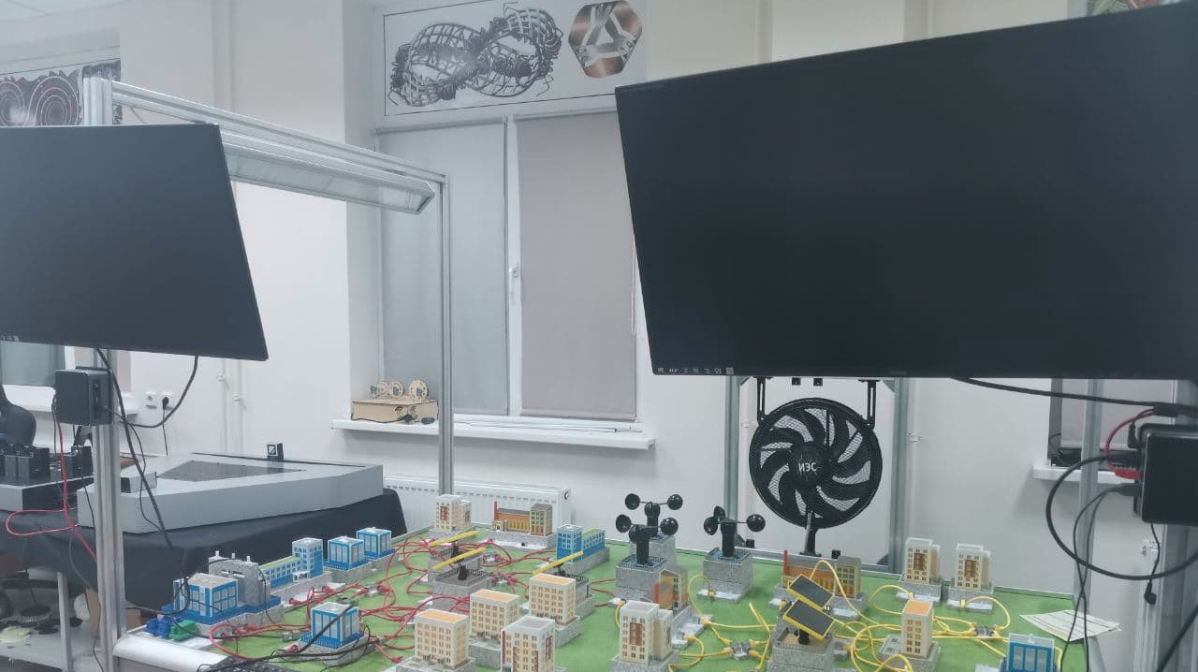
Форматы развертки сетевого кружка
Без оснащения оборудованием
Методические материалы
Базовые образовательные программы
С оснащением оборудованием
Сетевая поддержка
Методические материалы
Основные образовательные программы

Slide 47
Сетевая программа по направлению “ИЭС”
Название | Аннотация | Продолжительность | Трудоемкость, часы | Кол-во.часов в неделю | Кол-во.часов сам.работы
Базовая программа по направлению | Целью программы является введение учащихся в тематику направления ИЭС и знакомство учащихся с задачами 2 тура профиля Олимпиады | 4 месяца | 32 | 2 | 2
Базовая программа по профилю | Целью программы является планомерная подготовка учащихся к участию в соревнованиях по профилю “ИЭС” Олимпиады КД НТИ. Программа включает в себя стадии от ознакомления с Олимпиадой КД НТИ и профилем до финального испытания. | 1 год* | 108 (96) | 3 | 3
Основная программа лаборатории | Целью программы является освоение тем и навыков работы со сложными системами, с использованием стендов образовательной лаборатории “Интеллектуальные энергетические системы”. | 1 год* | 108 (96) | 3 | 3
*Рассчитаны на учебный год 36 недель (32 недели)

Slide 48
Базовая образовательная программа по направлению “Интеллектуальные энергетические системы”
(32 часа программы, 32 часа самостоятельной работы)
Возраст детей, участвующих в реализации данной программы:
Учащиеся 8-11 классов.
Особенности организации учебного процесса учащихся:
Участие в очных (возможен дистанционный формат) занятиях кружка, продолжительностью 2 академических часа (90 минут) 1 раз в неделю.
Участие в семинарах.
Участие в хакатонах.
Самостоятельная работа, продолжительностью 2 академических часа 1 раз в неделю (90 минут)
Самостоятельная работа. Изучение образовательных курсов, самостоятельное решение задач.

Slide 49
Тема | Количество часов
 | Всего | Аудиторных | Сам. работа
Образовательный семинар “Интеллектуализация энергетики” | 2 | 1 | 1
Образовательный семинар“Парадоксальный кризис энергетики” | 2 | 1 | 1
Семинар по решению задач на тему: “Теория игр” | 4 | 2 | 2
Образовательный семинар “Цифровизация в энергетике. Невозможность цифровизации” | 2 | 1 | 1
Образовательный семинар “Системы” | 2 | 1 | 1
Семинар по решению задач на тему: “Математические модели” | 4 | 2 | 2
Образовательный семинар “Образовательные технологии. Энергетика. Личный опыт” | 2 | 1 | 1
Образовательный семинар “Основные понятия” | 2 | 1 | 1
Семинар по решению задач на тему: “Теория вероятностей” | 4 | 2 | 2
Образовательный семинар “Физические законы” | 2 | 1 | 1
Образовательный семинар “Потребители энергии” | 2 | 1 | 1
Семинар по решению задач на тему: “Физика” | 4 | 2 | 2
Образовательный семинар “Генераторы энергии” | 2 | 1 | 1
Образовательный семинар “Возобновляемые источники энергии” | 2 | 1 | 1
Семинар по решению задач на тему: “Алгоритмы” | 4 | 2 | 2
Образовательный семинар “Устройство энергосистемы” | 2 | 1 | 1
Образовательный семинар “Системы” | 2 | 1 | 1
Семинар по решению задач на тему: “Графы” | 4 | 2 | 2
Образовательный семинар “Базовые понятия архитектуры интернета энергии” | 2 | 1 | 1
Образовательный семинар “Основные экономические понятия” | 2 | 1 | 1
Образовательный семинар “Технические решения для гибкого урегулирования” | 2 | 1 | 1
Образовательный семинар “Топология сетей” | 2 | 1 | 1
Образовательный семинар “Аукционы” | 2 | 1 | 1
Образовательный семинар “Программирование” | 2 | 1 | 1
Образовательный семинар “АСУ” | 2 | 1 | 1
Образовательный семинар “Взаимодействие игроков” | 2 | 1 | 1
Итого часов: | 64 часа | 32 часа | 32 часа
КТП

Slide 50
Формат проведения образовательных семинаров
Аудиторно. Прослушивание видео ролика, во время которого каждый учащийся делает скетч (зарисовывает с подписями краткий конспект того, что его больше всего заинтересовало). Знакомство со скетчами друг друга и каждый рассказывает о том, что ему больше всего запомнилось и понравилось. Рассмотрение задания “Для размышления” (в материалах курса к каждой теме) в классе. При этом за один семинар вы будете проходить 2 темы, поэтому разбор можно делать по урокам 1 урок посвящен 1 теме, второй 2 теме.
Самостоятельно. Знакомство с материалами к ролику и внесение самого интересного из них в скетч.
Методические рекомендации по проведению образовательных семинаров- видео курс
Формат проведения семинаров по решению задач
Аудиторно. Решение задач
Самостоятельно. Знакомство с дополнительными материалами.
Методические рекомендации по проведению семинаров по разбору задач – видео курс

Slide 51
Базовая образовательная программа по профилю “Интеллектуальные энергетические системы”
(108 (96) часов программы, 108 (96) часов сам. работы)
Возраст детей, участвующих в реализации данной программы:
Учащиеся 8-11 классов.
Особенности организации учебного процесса учащихся:
Участие в очных (возможен дистанционный формат) занятиях кружка, продолжительностью 3 академических часа (135 минут) 1 раз в неделю.
Участие в семинарах.
Участие в хакатонах.
Самостоятельная работа, продолжительностью 3 академических часа в неделю (135 минут)
Вебинары от профиля. Посещение вебинаров является обязательным требованием к учащимся сетевого кружка и показывает их реальную активность и заинтересованность. Продолжительность 1- 1,5 академических часа (45-60 минут).
Самостоятельная работа. Решение задач этапов Олимпиады, изучение образовательных курсов, работа в команде.

Slide 52
КТП
Раздел | Календарный период | Кол-во часов по программе | Кол-во часов сам.работы
Работа по 1 отборочному этапу Олимпиады. Знакомство с профилем | 1 сентября - 1 ноября | 24 (12) часа | 24 (12) часов
Рефлексия участия в 1 отборочном этапе разбор заданий | после объявления результатов 1 тура | 3 часа | 3 часа
Работа по 2 отборочному этапу | ноябрь - декабрь | 21 час | 21 час
Рефлексия участия во 2 отборочном этапе | после объявления результатов 2 этапа | 3 часа | 3 часа
Подготовка к финалу Олимпиады | январь - март | 33 часа | 33 часов
Работа во время финала Олимпиады | март | 9 часов | 9 часов
Деятельностная рефлексия финала Олимпиады | апрель - май | 12 часов | 12 часов
Навигатор дальнейшей деятельности активности | май | 3 часа | 3 часа
Итого часов: |  | 108 (96) часов | 108 (96) часов

Slide 53
Раздел | Форма проведения
Работа по 1 отборочному этапу Олимпиады (24 (12) часа/24 (12)часа сам.работы) | Еженедельные семинары/вебинары по Образовательному курсу “Интеллектуальные энергетические системы” или с разбором задач 1 этапа прошлых лет.
 | Самостоятельное решение задач 1 тура по математике и информатике.
Рефлексия участия в 1 этапе (3 часа/3 часа сам. работы) | Семинар (3 часа).
 | Самостоятельное изучение тем, задачи на которые не удалось решить.
Работа по 2 отборочному этапу (21 час / 21 час сам.работы) | Еженедельные семинары/вебинары по темам задач второго этапа.
 | Самостоятельное решение задач 2 этапа. Самостоятельная работа в команде.
Рефлексия участия во 2 туре (3 часа/3 часа сам. работы) | Семинар (3 часа).
 | Самостоятельное выявление тем, задачи на которые не удалось решить.
Подготовка к финалу Олимпиады (33 часа / 33 часа сам.работы) | Еженедельные семинары/вебинары по темам профиля и разбор задач финала прошлых лет. Хакатоны, направленные на развитие навыков необходимых для успешного участия в профиле.
 | Самостоятельное посещение вебинаров и изучение тем, задачи на которые не удалось решить во 2 этапе.
Работа во время финала Олимпиады (9 часов/ 9 часов сам. работы) | Семинары с учащимися не прошедшими в финал.
 | Самостоятельное изучение образовательных курсов.
Деятельностная рефлексия финала Олимпиады (12 часов/12 часов сам. работы) | Семинар с учащимися, не прошедшими в финал, вместе с финалистами (если такие есть, если нет, то с просмотром официальных новостей с финала) (3 часа). Просмотр лекций и фильмов по направлению Интеллектуальные энергетические системы (9 часов).
 | Самостоятельное изучение образовательных курсов.
Навигатор дальнейшей деятельности (3 часа/3 часа сам.работы) | Семинар/вебинар для выбора деятельности и продолженной активности внутри и за рамками профиля (3 часа).
 | Самостоятельное изучение представленных активностей, выбор активностей.

Slide 54
Основная образовательная программа по лаборатории “Интеллектуальные энергетические системы”
(108 (96) часов программы, 108 (96) часов сам. работы)
Возраст детей, участвующих в реализации данной программы
Учащиеся 8-11 классов.
Особенности организации учебного процесса для учащихся
Аудиторные занятия. Очные лабораторные работы, с использованием программно-аппаратных комплексов. Занятиях кружка, продолжительностью 3 академических часа (135 минут) 1 раз в неделю. Периодические соревнования в рамках занятий.
Самостоятельная работа, продолжительностью 3 академических часа в неделю (135 минут)
Вебинары от профиля. Посещение вебинаров является обязательным требованием к учащимся сетевого кружка и показывает их реальную активность и заинтересованность. Продолжительность 1- 1,5 академических часа (45-60 минут).
Самостоятельная работа. Решение задач этапов Олимпиады, изучение образовательных курсов, работа в команде над проработкой недостающих знаний и компетенций.

Slide 55
Этап | Тема | Количество ауд. часов | Количество сам. часов
Введение в игру на стенде | Образовательный семинар «Как устроена энергосистема. Потребители и генераторы энергии. Возобновляемые источники энергии.” | 3 | 3
 | Введение в игры на стенде. Знакомство со стендом и видами объектов на стенде. Аукцион. Введение в игры на стенде. Техника безопасности. Монтаж энергосистемы. Моделирование. Анализ графиков. | 3 | 3
 | Разбор пробной игры. Подведение итогов. | 3 | 3
Аукцион в игре | Образовательный семинар “Аукционы и их место в повседневной жизни. Особенности аукционов, оптимальные стратегии в аукционах. ” | 3 | 3
 | Аукцион в игре. Введение. Расчёт цены объекта | 3 | 3
 | Аукцион в игре. Работа с различными прогнозами
 | Аукцион в игре. Составление и адаптация стратегии для аукционов | 3 | 3
 | Аукцион в игре. Составление и адаптация стратегии для аукционов | 3 | 3
 | Соревнования | 3 | 3
 | Разбор соревнований. | 3 | 3
 | Аукцион в игре. Система поддержки принятия решений на аукционе | 3 | 3
 | Аукцион в игре. Система поддержки принятия решений на аукционе | 3 | 3
 | Соревнования | 3 | 3
 | Разбор соревнований. Самостоятельная доработка систем поддержки принятия решений на аукционе. | 3 | 3
Балансировка в игре | Образовательный семинар “Что такое инфраструктура. Почему пришло время интеллектуализации. Управление, возможность и невозможность цифры. Возможность и невозможность автоматического управления».” | 3 | 3
 | Балансировка в игре. Введение | 3 | 3
 | Балансировка в игре. Вычисление баланса энергорайонов энергосистемы. Работа со скриптами | 3 | 3
 | Балансировка в игре. Вычисление полного энергетического баланса на основании данных прогнозов. Работа со скриптами | 3 | 3
 | Балансировка в игре. Вычисление экономического баланса энергосистемы на основании данных прогнозов. Работа со скриптами | 3 | 3
 | Соревнования | 3 | 3
 | Разбор соревнований. Самостоятельная работа — доработка управляющих скриптов и экспертной системы при необходимости | 3 | 3

Slide 56
Игры по полным правилам (сборка) | Сборка. Самостоятельные игры команд на стендах | 3 | 3
 | Сборка. Самостоятельные игры команд на стендах | 3 | 3
 | Сборка. Самостоятельные игры команд на стендах | 3 | 3
 | Соревнования | 3 | 3
 | Разбор соревнований. Самостоятельная работа — доработка управляющих скриптов и экспертной системы при необходимости | 3 | 3
Контракты в игре | Образовательный семинар “Основные экономические понятия в энергетике” | 3 | 3
 | Контракты в игре. Введение | 3 | 3
 | Контракты в игре. Написание управляющих скриптов | 3 | 3
 | Контракты в игре. Написание управляющих скриптов | 3 | 3
 | Контракты в игре. Написание управляющих скриптов./ Семинар по обмену идеями между командами | 3 | 3
 | Контракты в игре. Написание управляющих скриптов | 3 | 3
 | Соревнования | 3 | 3
 | Разбор соревнований. Самостоятельная работа -доработка систем поддержки и скриптов | 3 | 3
 | Соревнования | 3 | 3
 | Разбор соревнований. Самостоятельная работа -доработка систем поддержки и скриптов | 3 | 3
 | Итого часов | 108 | 108

Slide 57
Рабочие программы
Название | Аннотация | Продолжительность | Трудоемкость, часы | Кол-во.часов в неделю | Кол-во.часов сам.работы
Базовая программа по направлению | Целью программы является введение учащихся в тематику направления ИЭС и знакомство учащихся с задачами 2 тура профиля Олимпиады | 4 месяца | 32 | 2 | 2
Базовая программа по профилю | Целью программы является планомерная подготовка учащихся к участию в соревнованиях по профилю “ИЭС” Олимпиады КД НТИ. Программа включает в себя стадии от ознакомления с Олимпиадой КД НТИ и профилем до финального испытания. | 1 год* | 108 (96) | 3 | 3
Основная программа лаборатории | Целью программы является освоение тем и навыков работы со сложными системами, с использованием стендов образовательной лаборатории “Интеллектуальные энергетические системы”. | 1 год* | 108 (96) | 3 | 3

Slide 58
Рабочие программы
Название | Аннотация | Продолжительность | Трудоемкость, часы | Кол-во.часов в неделю | Кол-во.часов сам.работы
Базовая программа по профилю | Целью программы является планомерная подготовка учащихся к участию в соревнованиях по профилю “ИЭС” Олимпиады КД НТИ. Программа включает в себя стадии от ознакомления с Олимпиадой КД НТИ и профилем до финального испытания. | 1 год* | 108 (96) | 3 | 3
Основная программа лаборатории | Целью программы является освоение тем и навыков работы со сложными системами, с использованием стендов образовательной лаборатории “Интеллектуальные энергетические системы”. | 1 год* | 108 (96) | 3 | 3
0,5 ПД (9 часов) 1 группа 12-16 человек Базовая программа по профилю 3 часа в неделю
1 подгруппа 6-8 человек Основная программа лаборатории 3 часа в неделю
2 подгруппа 6-8 человек Основная программа лаборатории 3 часа в неделю
Программа на одного учащегося 108 (96) + 108 (96) = 216 (192) часа
для ПД 108 (96) + 108 (96) + 108 (96) = 324(288) часа

